Slide 1
Support du formateur Chapitre 11 : Conception d'un réseau de petite taille
CCNA Routing and Switching,
Introduction to Networks v6.0
Notes:
Cisco Networking Academy Program
Introduction to Networks v6.0
Chapitre 11 : Conception d'un réseau de petite taille

Slide 2
Supports du formateur – Chapitre 11 Guide de planification
Cette présentation PowerPoint est divisée en deux parties :
Guide de planification du formateur
Informations destinées à vous familiariser avec le chapitre
Outils pédagogiques
Présentation en classe pour le formateur
Diapositives facultatives que vous pouvez utiliser en classe
Commence à la diapositive 13
Remarque : retirez le guide de planification de cette présentation avant de la partager avec quiconque.
Notes:
2

Slide 3
Introduction to Networks v6.0
Guide de planification
Chapitre 11 : Conception d'un réseau de petite taille
Notes:
Guide de planification du cours
Introduction to Networks v6.0
Chapitre 11 : Conception d'un réseau de petite taille

Slide 4
Chapitre 11 : exercices
Quels sont les exercices associés à ce chapitre ?
N° de page | Type d'exercice | Nom de l'exercice | Facultatif ?
11.0.1.2 | Exercice en classe | Avez-vous remarqué. . . ? | Recommandé
11.2.1.4 | Exercice interactif | Menaces et failles de sécurité | Recommandé
11.2.2.5 | Exercice interactif | Types d'attaques | Recommandé
11.2.2.6 | Travaux pratiques | Menaces pour la sécurité du réseau | En option
11.2.4.5 | Packet Tracer | Configuration de mots de passe sécurisés et de SSH | Recommandé
11.2.4.6 | Travaux pratiques | Accès aux périphériques réseau avec SSH | En option
11.2.4.7 | Travaux pratiques | Analyse de Telnet et de SSH dans Wireshark | En option
11.2.4.8 | Travaux pratiques | Sécurisation des périphériques réseau | Recommandé
11.3.2.3 | Packet Tracer | Test de la connectivité avec la commande Traceroute | Recommandé
11.3.2.4 | Travaux pratiques | Test de la latence réseau avec les commandes ping et traceroute | Recommandé
11.3.3.2 | Vidéo | Commande show version | -
Le mot de passe utilisé dans le cadre des exercices Packet Tracer de ce chapitre est : PT_ccna5
Notes:
4

Slide 5
Chapitre 11 : exercices (suite)
Quels sont les exercices associés à ce chapitre ?
N° de page | Type d'exercice | Nom de l'exercice | Facultatif ?
11.3.3.3 | Packet Tracer | Utilisation des commandes show | Recommandé
11.3.4.5 | Exercice interactif | Commandes show | Recommandé
11.3.4.6 | Travaux pratiques | Utilisation de l'interface de ligne de commande pour la collecte d'informations sur les périphériques réseau | En option
11.4.1.4 | Exercice interactif | Classer les étapes de dépannage | Recommandé
11.4.3.5 | Travaux pratiques | Résolution des problèmes liés aux câbles et aux interfaces | Recommandé
11.4.3.6 | Packet Tracer | Résolution des problèmes de connectivité | Recommandé
11.5.1.1 | Exercice en classe | Concevoir et mettre en œuvre le réseau d'une petite entreprise | En option
11.5.1.2 | Packet Tracer | Intégration des compétences | Recommandé
11.5.1.3 | Packet Tracer | Exercice de dépannage | Recommandé
Annexe | Packet Tracer | Configuration d'un routeur Linksys | Pour approfondir
Le mot de passe utilisé dans le cadre des exercices Packet Tracer de ce chapitre est : PT_ccna5
Notes:
5

Slide 6
Chapitre 11 : évaluation
Une fois qu'ils ont terminé le chapitre 11, les élèves doivent se soumettre à l'évaluation correspondante.
Les questionnaires, les travaux pratiques, les exercices dans Packet Tracer, ainsi que les autres activités peuvent servir à évaluer, de manière informelle, les progrès des élèves.
Notes:
6

Slide 7
Chapitre 11 : Les meilleures pratiques
Avant d'enseigner le contenu du chapitre 11, le formateur doit :
Réussir la partie « Évaluation » du chapitre 11.
Assurez-vous que les élèves connaissent bien les modèles TCP/IP et OSI, et l'adressage IP. Ce chapitre explique comment ceux-ci sont implémentés sur un petit réseau.
Section 11.1
Insistez sur la fonction des commutateurs et des routeurs et sur l'importance de la structure hiérarchique du réseau.
Expliquez les facteurs à prendre en compte lors de la sélection d'un commutateur et d'un routeur pour une entreprise. Parmi ces facteurs, on compte notamment le nombre d'utilisateurs/de réseaux nécessaires, le coût, la performance, l'évolutivité, la redondance et les fonctions requises. Travaillez avec le département IT de votre établissement ou une PME locale et demandez aux élèves de rechercher des mises à niveau pour le réseau.
Consultez le livre blanc Cisco sur les bonnes pratiques en matière de planification initiale :
http://www.cisco.com/en/US/tech/tk869/tk769/technologies_white_paper09186a008014fb3b.shtml
Notes:
7

Slide 8
Chapitre 11 : bonnes pratiques (suite)
Section 11.2
Présentez la sécurité du réseau et les cyberattaques récentes qui ont ciblé les entreprises et le gouvernement.
Utilisez le site http://map.norsecorp.com/ pour afficher une carte des attaques réseau.
Découvrez la procédure de récupération des mots de passe 1941 :
http://www.cisco.com/c/en/us/support/docs/routers/3800-series-integrated-services-routers/112058-c1900-pwd-rec-00.html
Découvrez le commutateur Catalyst 2960 de récupération des mots de passe :
http://www.cisco.com/c/en/us/support/switches/catalyst-2960-series-switches/products-password-recoveries-list.html
Pour en savoir plus sur la gestion des fichiers de configuration, visitez :
http://www.cisco.com/en/US/docs/ios/fundamentals/configuration/guide/usb_flash_keys_ps6350_TSD_Products_Configuration_Guide_Chapter.html
Notes:
8

Slide 9
Chapitre 11 : bonnes pratiques (suite)
Section 11.3
Les élèves doivent très bien connaître les commandes de base d'hôte et IOS pour être capables de trouver des informations sur les appareils d'un réseau. Donnez-leur autant que possible la possibilité de s'entraîner.
Commandes d'hôte : ipconfig, ping, tracert
Commandes IOS : show running-config, show version, show interfaces, show ip interface brief, show cdp neighbors, traceroute, show ip route
Section 11.4
Les élèves doivent se familiariser avec la procédure de dépannage.
Utilisez les commandes d'hôte et IOS pour résoudre facilement les problèmes.
Section 11.5
Les exercices suivants sont fortement recommandés :
Packet Tracer : 11.5.1.2 : challenge d'intégration des compétences
Packet Tracer : 11.5.1.3 : challenge de dépannage
Notes:
9

Slide 10
Chapitre 11 : bonnes pratiques (suite)
Section 11.3
Les élèves doivent très bien connaître les commandes de base d'hôte et IOS pour être capables de trouver des informations sur les appareils d'un réseau. Donnez-leur autant que possible la possibilité de s'entraîner.
Commandes d'hôte : ipconfig, ping, tracert
Commandes IOS : show running-config, show version, show interfaces, show ip interface brief, show cdp neighbors, show flash, traceroute, show ip route
Section 11.5
Les exercices suivants sont fortement recommandés :
Packet Tracer : 11.5.1.2 : challenge d'intégration des compétences
Packet Tracer : 11.5.1.3 : challenge de dépannage
Notes:
10

Slide 11
Chapitre 11 : aide supplémentaire
Pour obtenir davantage d'aide sur les stratégies d'enseignement, notamment les plans de cours, l'utilisation d'analogies pour expliquer des concepts difficiles et les sujets de discussion, consultez la communauté CCNA à l'adresse https://www.netacad.com/group/communities/community-home
Les bonnes pratiques du monde entier relatives au programme CCNA Routing and Switching sont disponibles à l'adresse https://www.netacad.com/group/communities/ccna-blog
Si vous souhaitez partager des plans de cours ou des ressources, téléchargez-les sur le site de la communauté CCNA afin d'aider les autres formateurs.
Notes:
11

Slide 12


Slide 13
Chapitre 11 : Conception d'un réseau de petite taille
Introduction to Networks v6.0
Notes:
Cisco Networking Academy Program
Introduction to Networks v6.0
Chapitre 11 : Conception d'un réseau de petite taille

Slide 14
Chapitre 11 – Sections et objectifs
11.1 Conception du réseau
Identifier les équipements entrant dans la conception d'un petit réseau
Identifier les protocoles utilisés dans un petit réseau
Expliquer comment un petit réseau sert de base aux réseaux plus importants
11.2 Sécurité du réseau
Expliquer pourquoi des mesures de sécurité sont nécessaires pour les périphériques réseau
Identifier les failles de sécurité
Identifier les techniques employées pour atténuer les risques
Configurer les périphériques réseau à l'aide des fonctions de sécurisation renforcée pour limiter les menaces de sécurité
Appliquer les commandes pour sauvegarder et restaurer un fichier de configuration IOS
Notes:
14

Slide 15
Chapitre 11 : Sections et objectifs (suite)
11.3 Les performances réseau de base
Utiliser les résultats de la commande ping pour déterminer les performances relatives du réseau
Utiliser les résultats de la commande tracert pour déterminer les performances relatives du réseau
Utiliser les commandes show pour vérifier la configuration et l'état des périphériques réseau
Utiliser les commandes d'hôtes et IOS pour obtenir des informations sur les périphériques réseau
11.4 Dépannage du réseau
Appliquer des méthodologies de dépannage pour résoudre des problèmes
Résoudre les problèmes liés aux interfaces et aux câbles
Résoudre les problèmes de connectivité du client liés au service DNS
Notes:
15

Slide 16
11.1 Conception du réseau
Notes:
Cisco Networking Academy Program
Introduction to Networks v6.0
Chapitre 11 : Conception d'un réseau de petite taille

Slide 17


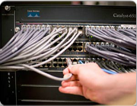
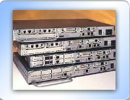
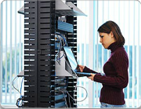
Conception du réseau Les appareils d'un petit réseau
Topologies de petits réseaux
Se composent d'un routeur, de quelques commutateurs et des PC des utilisateurs.
L'utilisateur accède à Internet par une liaison WAN unique, par câble ou par DSL.
La gestion est généralement assurée par une entreprise tierce.
Choix des périphériques d'un réseau de petite taille
Sécurité, QoS, VoIP, commutation de niveau 3, NAT et DHCP.
Adressage IP d'un réseau de petite taille
L'espace d'adressage est un composant crucial de la conception d'un réseau.
Tous les périphériques connectés au réseau nécessitent une adresse.
Le schéma d'adressage doit être planifié, documenté et géré.
La documentation de l'espace d'adressage peut être utile pour :
le dépannage et le contrôle ;
le contrôle de l'accès aux ressources (elle joue un rôle très important).
Notes:
11.1 : Conception du réseau
11.1.1 : Les appareils d'un petit réseau

Slide 18
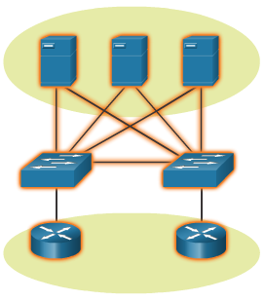
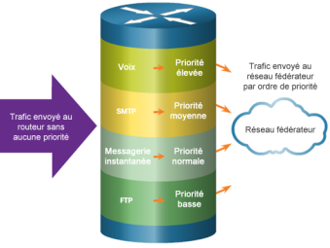
Conception du réseau Les appareils d'un petit réseau (suite)
Redondance dans un petit réseau
Un réseau doit être fiable de par sa conception.
Les pannes réseau sont habituellement très coûteuses.
La redondance améliore la fiabilité en éliminant les points de défaillance uniques.
La redondance du réseau peut être atteinte en multipliant l'équipement réseau et les liaisons.
Une liaison réseau jusqu'à Internet ou une batterie de serveurs en est un bon exemple.
Gestion du trafic
Le type et les modèles de trafic doivent également être pris en compte lors de la conception d'un réseau.
Pour être satisfaisante, la conception du réseau doit prévoir un classement du trafic par priorité.
Notes:
11.1 : Conception du réseau
11.1.1 : Les appareils d'un petit réseau (suite)

Slide 19
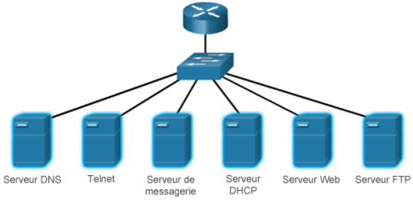
Conception du réseau Les applications et les protocoles des réseaux de petite taille
Applications courantes
Applications réseau
Elles servent à communiquer sur le réseau.
Les clients de messagerie et les navigateurs web sont des exemples de ce type d'application.
Services de la couche application
Programmes qui communiquent avec le réseau et préparent les données pour qu'elles puissent être transférées.
Chaque service utilise des protocoles qui définissent les normes et les formats de données à utiliser.
Protocoles courants
Les processus sur l'une des extrémités d'une session de communication
La manière dont les messages sont envoyés et la réponse attendue
Types et syntaxe des messages
La signification des champs informatifs
L'interaction avec la couche du niveau juste en dessous
Applications vidéo et de communication vocale
Infrastructure
VoIP
Téléphonie IP
Applications en temps réel
Notes:
11.1 : Conception du réseau
11.1.2 : Les applications et les protocoles des réseaux de petite taille

Slide 20
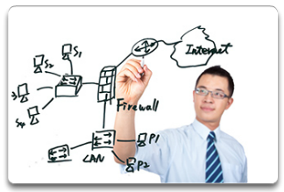


Conception du réseau Évolution vers de plus grands réseaux
Croissance d'un petit réseau
Pour faire évoluer un réseau, plusieurs éléments sont nécessaires :
Documentation du réseau
Inventaire des périphériques
Budget
Analyse du trafic
Analyse de protocole
Identifiez les protocoles exécutés sur le réseau.
Les programmes d'analyse de protocoles sont des outils conçus pour vous aider dans cette tâche.
Capturez le trafic aux périodes d'utilisation intense et à différents endroits du réseau.
Les résultats de cette analyse permettent de gérer le trafic plus efficacement.
Utilisation du réseau par les employés
Soyez conscient de l'évolution de l'utilisation du réseau.
Un administrateur réseau peut créer des « instantanés IT » sur l'utilisation des applications par les collaborateurs.
Notes:
11.1 : Conception du réseau
11.1.3 : Évolution vers de plus grands réseaux

Slide 21
11.2 Sécurité du réseau
Notes:
Cisco Networking Academy Program
Introduction to Networks v6.0
Chapitre 11 : Conception d'un réseau de petite taille

Slide 22
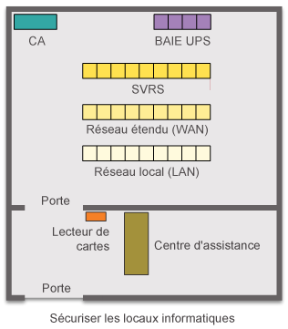
Sécurité du réseau Menaces pour la sécurité et vulnérabilités
Types de menaces
Les intrusions électroniques peuvent coûter très cher.
Elles sont souvent le résultat de vulnérabilités logicielles, d'attaques du matériel ou d'usurpation d'informations d'identification.
Les menaces électroniques les plus courantes sont celles présentées dans l'illustration.
Sécurité physique
Matériel
Environnement
Électricité
Maintenance
Types de vulnérabilité
Trois vulnérabilités principales relatives à la technologie, à la configuration et à la politique de sécurité
Les terminaux peuvent être attaqués, comme les serveurs et les ordinateurs de bureau.
Ces trois types de vulnérabilité sont des failles de sécurité qu'exploitent les hackers.
Notes:
11.2 : Sécurité du réseau
11.2.1 : Menaces pour la sécurité et vulnérabilités

Slide 23
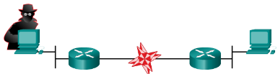
Sécurité du réseau Attaques réseau
Types de programme malveillant
Virus
Vers
Chevaux de Troie
Attaques de reconnaissance
Détection et mappage de systèmes et de services.
Acquérir suffisamment d'informations sur le système ou le réseau cible pour identifier les vulnérabilités plus facilement.
Les outils les plus courants fonctionnent souvent avec des services Internet publics et gratuits, tels que DNS et Whois.
Les lecteurs de ports et les renifleurs de paquets sont également souvent utilisés à des fins de reconnaissance.
Notes:
11.2 : Sécurité du réseau
11.2.2 : Attaques réseau

Slide 24
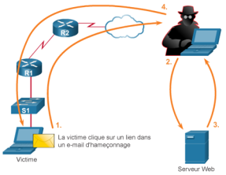
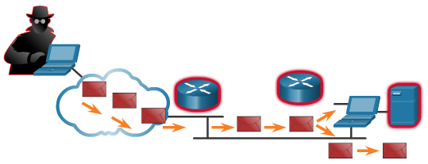
Sécurité du réseau Attaques réseau (suite)
Attaques par accès
Attaques de mot de passe
Exploitation de la confiance
Redirection de port
L'homme du milieu (Man in the Middle)
Attaques par déni de service
Pourtant, bien qu'elles soient simples, les attaques DoS n'en sont pas moins dangereuses.
Elles empêchent les personnes autorisées d'utiliser un service en épuisant les ressources du système.
Empêchez les attaques DoS en appliquant les dernières mises à jour de sécurité.
Attaques DoS courantes :
Ping fatal
Attaque par inondation SYN
DDoS
Attaque Smurf
Notes:
11.2 : Sécurité du réseau
11.2.2 : Attaques réseau (suite)

Slide 25
Sécurité du réseau Réduction des attaques réseau
Sauvegarde, mise à jour, mise à niveau et correctif
Restez informé des derniers développements.
Les entreprises doivent faire en sorte de toujours utiliser les versions les plus récentes des antivirus.
Les correctifs pour toutes les vulnérabilités connues doivent être appliqués.
Un serveur central de correctifs permet de gérer un grand nombre de serveurs et de systèmes.
Les correctifs doivent être installés sans intervention de l'utilisateur.
Authentification, autorisation et gestion des comptes
Les services AAA offrent un contrôle de l'accès sur un périphérique réseau.
Authentification : l'accès à une ressource
Autorisation : ce que vous avez le droit de faire
Suivi : les actions exécutées lors de l'accès à la ressource
Le cadre AAS peut être très utile pour réduire les attaques réseau.
Notes:
11.2 : Sécurité du réseau
11.2.3 : Réduction des attaques réseau

Slide 26
Sécurité du réseau Réduction des attaques réseau (suite)
Pare-feux
Un pare-feu contrôle le trafic et contribue à empêcher les tentatives d'accès non autorisé.
Diverses techniques permettent de déterminer s'il faut autoriser ou non l'accès au réseau :
Filtrage des paquets
Filtrage des applications
Filtrage URL
Inspection dynamique de paquets (SPI)
Sécurité des terminaux
Les terminaux les plus courants sont les ordinateurs portables, les ordinateurs de bureau, les serveurs, les smartphones et les tablettes.
La sécurisation des terminaux ne se fait pas sans difficulté.
Les collaborateurs doivent être formés sur l'utilisation appropriée du réseau.
Les stratégies incluent souvent l'utilisation de logiciels antivirus et la prévention des intrusions sur les hôtes.
Des solutions plus complètes de sécurité des points de terminaison reposent sur le contrôle d'accès au réseau.
Notes:
11.2 : Sécurité du réseau
11.2.3 : Réduction des attaques réseau (suite)

Slide 27
Sécurité du réseau Sécurité des appareils
Présentation de la sécurité des périphériques
Les paramètres par défaut sont dangereux, car ils sont connus.
Les routeurs Cisco sont dotés de la fonctionnalité Cisco AutoSecure.
De plus, les paramètres suivants sont appliqués pour la plupart des systèmes :
Modifier immédiatement les noms d'utilisateur et les mots de passe par défaut.
Limiter l'accès aux ressources système uniquement aux utilisateurs autorisés.
Désactiver les services inutiles.
Mettre à jour tous les logiciels et installer des correctifs de sécurité avant toute activité en production.
Mots de passe
Utilisez des mots de passe forts. Un mot de passe fort comporte/est :
Au moins 8 caractères et de préférence plus de 10
Une combinaison de lettres majuscules et minuscules, de chiffres, de symboles et d'espaces
Exempt de répétition, de nom commun, d'une suite consécutive de lettres ou de chiffre, de nom d'utilisateur, d'ami ou de nom d'animal de compagnie et de toute autre information qui identifierait facilement l'utilisateur
Des mots sans orthographe particulière
Modifié souvent
Les routeurs Cisco prennent en charge l'utilisation d'une expression composée de plusieurs mots que l'on appelle « phrase secrète ».
Notes:
11.2 : Sécurité du réseau
11.2.4 : Sécurité des appareils

Slide 28
Sécurité du réseau Sécurité des appareils (suite)
Principes de sécurité de base
Les mots de passe forts sont efficaces uniquement s'ils sont secrets.
La commande service password-encryption chiffre les mots de passe dans la configuration.
La commande security passwords min-length permet de garantir que tous les mots de passe configurés ont une taille minimale spécifiée.
Le blocage de plusieurs tentatives de connexion consécutives permet de réduire les attaques brute-force de mot de passe.
La commande login block-for 120 attempts 3 within 60 bloque les tentatives de connexion pendant 120 secondes après trois échecs de connexion en l'espace de 60 secondes.
La commande exec timeout déconnecte automatiquement les utilisateurs inactifs sur une ligne.
Activation de SSH
Ce protocole n'est pas sécurisé.
Il est fortement recommandé d'utiliser SSH pour le protocole RSH.
Pour configurer la prise en charge de SSH sur un périphérique Cisco, il faut suivre quatre étapes :
Étape 1. S'assurer que le routeur a un nom d'hôte et un nom de domaine IP uniques.
Étape 2. Générer les clés SSH.
Étape 3. Créer un nom d'utilisateur local.
Étape 4. Activer des sessions SSH entrantes VTY.
Le routeur est désormais accessible à distance uniquement au moyen de SSH.
Notes:
11.2 : Sécurité du réseau
11.2.4 : Sécurité des appareils (suite)

Slide 29
11.3 Les performances réseau de base
Notes:
Cisco Networking Academy Program
Introduction to Networks v6.0
Chapitre 11 : Conception d'un réseau de petite taille

Slide 30
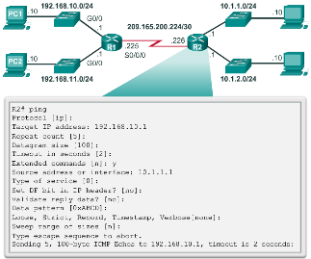
Les performances réseau de base La commande ping
Interprétation des résultats de requête ping
La commande ping permet de tester efficacement la connectivité.
Utilisez le protocole ICMP (Internet Control Message Protocol) pour vérifier la connectivité de la couche 3.
Identifiez la source du problème.
Que révèlent ces indicateurs courants ping ?
! . U
Extensions de la commande ping
Donne accès à davantage d'options.
Ligne de base du réseau
Basées sur une durée définie.
Résultats enregistrés des commandes, telles que ping ou trace, avec des messages d'erreur et les délais de réponse.
Horodatées pour des études comparatives ultérieures.
Un délai de réponse plus long peut être signe d'un problème de latence.
Notes:
11.3 : Les performances réseau de base
11.3.1 : La commande ping

Slide 31
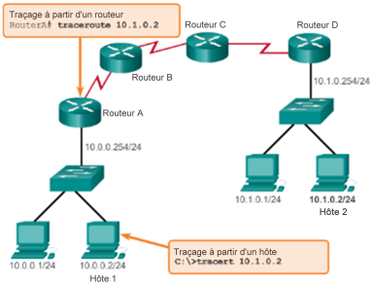
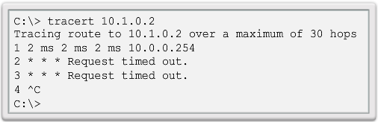
Les performances réseau de base Les commandes traceroute et tracert
Interprétation des messages trace
Cette commande renvoie une liste des sauts effectués par un paquet acheminé à travers un réseau.
Utilisez la commande tracert pour les systèmes Windows.
Utilisez la commande Traceroute pour les systèmes Cisco IOS et UNIX.
Commande extended traceroute
Permet d'ajuster les paramètres.
La commande se termine lorsque :
La destination répond avec une réponse
d'écho ICMP.
L'utilisateur interrompt le suivi avec la séquence d'échappement.
Notes:
11.3 : Les performances réseau de base
11.3.2 : Les commandes traceroute et tracert

Slide 32
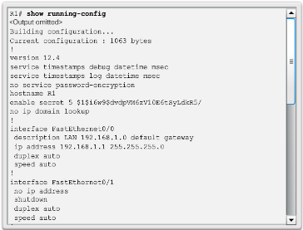
Les performances réseau de base Les commandes show
Les commandes show de la CLI Cisco IOS sont de puissants outils de dépannage.
Les commandes show servent à afficher les fichiers de configuration, à vérifier l'état des interfaces et des processus des appareils, et à consulter l'état de fonctionnement de l'appareil.
Vous pouvez afficher l'état de pratiquement tous les processus ou fonctions du routeur à l'aide d'une commande show.
Les commandes show les plus couramment utilisées sont :
show running-config
show interfaces
show arp
show ip route
show protocols
show version
Notes:
11.3 : Les performances réseau de base
11.3.3 : Les commandes show

Slide 33
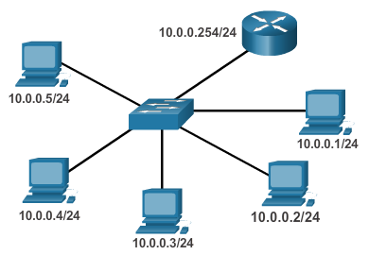
Les performances réseau de base Les commandes d'hôte et IOS
Commande ipconfig
Permet d'afficher des informations sur l'adresse IP et la passerelle par défaut sur un ordinateur Windows.
Qu'affichent ces commandes ?
ipconfig /all
ipconfig /displaydns
Commande arp
La commande arp –a répertorie tous les appareils actuellement présents dans le cache ARP de l'hôte.
Le cache peut être vidé à l'aide de la commande arp -d.
Notes:
11.3 : Les performances réseau de base
11.3.4 : Les commandes d'hôte et IOS

Slide 34
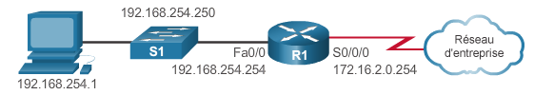
Les performances réseau de base Les commandes d'hôte et IOS (suite)
Commande show cdp neighbors
CDP est un protocole propriétaire de Cisco qui s'exécute au niveau de la couche liaison de données.
Deux périphériques réseau Cisco ou plus peuvent échanger des informations sur l'un et l'autre même si la connectivité de la couche 3 n'existe pas.
Le protocole CDP peut présenter un risque pour la sécurité.
Pour désactiver le protocole CDP globalement, utilisez la commande de configuration globale no cdp run.
Pour désactiver le protocole CDP sur une interface, utilisez la commande d'interface no cdp enable.
Quelles informations la commande cdp neighbors details fournit-elle ?
Commande show ip interface brief
Affiche un résumé des informations clés pour toutes les interfaces réseau d'un routeur.
Permet de vérifier l'état des interfaces du commutateur.
Notes:
11.3 : Les performances réseau de base
11.3.4 : Les commandes d'hôte et IOS (suite)

Slide 35
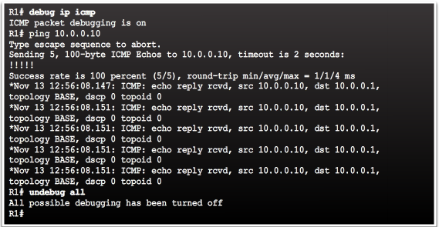
Les performances réseau de base Débogage
Commande debug
Permet à l'administrateur d'afficher les messages générés par les processus suivants en temps réel à des fins d'analyse :
Processus IOS
Protocoles
Mécanismes
Événements
La commande undebug all désactive toutes les commandes de débogage
Quelles sont les commandes de débogage disponibles ?
Que pouvez-vous faire pour limiter le nombre de messages affichés ?
Commande terminal monitor
Affiche les messages du journal dans le cas d'une connexion à distance, comme SSH
Pour arrêter d'afficher le message du journal : terminal no monitor
Notes:
11.3 : Les performances réseau de base
11.3.4 : Débogage

Slide 36
11.4 Dépannage du réseau
Notes:
Cisco Networking Academy Program
Introduction to Networks v6.0
Chapitre 11 : Conception d'un réseau de petite taille

Slide 37
Dépannage du réseau Méthodes de dépannage
Méthodes de dépannage de base
Identifier le problème
Élaborer une théorie des causes probables
Tester la théorie pour déterminer la cause
Établir un plan d'action pour résoudre le problème et implémenter la solution
Vérifier l'intégralité des fonctionnalités du système et implémenter des mesures préventives
Documenter les résultats des recherches et des actions entreprises
Résoudre ou transférer ?
Vérification et surveillance de la solution
Quelles commandes IOS pouvez-vous utiliser pour vérifier et surveiller la solution ?
Notes:
11.4 : Dépannage du réseau
11.4.1 : Méthodes de dépannage

Slide 38
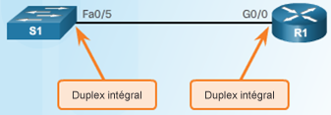
Dépannage du réseau Résolution des problèmes liés aux câbles et aux interfaces
Fonctionnement en duplex
Désigne la direction de la transmission des données entre deux appareils.
Pour des performances optimales, deux interfaces réseau Ethernet connectées doivent utiliser le même mode duplex.
Conflit des paramètres duplex
Les messages du journal peuvent signaler un problème de correspondance du mode duplex.
Quelles commandes IOS pouvez-vous utiliser pour identifier un problème de correspondance du mode duplex ?
Notes:
11.4 : Dépannage du réseau
11.4.2 : Résolution des problèmes liés aux câbles et aux interfaces

Slide 39
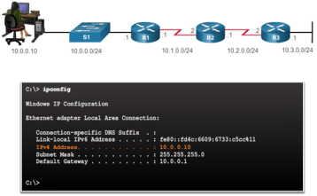
Dépannage du réseau Scénarios de dépannage
Problèmes d'adressage IP sur périphériques IOS
Erreurs d'affectation manuelle
Erreurs liées à DHCP
Quelle commande show ?
Problèmes d'adressage IP sur des périphériques finaux
169.254.0.0/16 sur un système Windows
ipconfig pour vérifier les adresses IP attribuées à un système Windows
Problèmes de passerelle par défaut
Impossible de communiquer en dehors du réseau
ipconfig pour vérifier la passerelle par défaut attribuée à un système Windows
Résolution des problèmes DNS
ipconfig /all pour déterminer le serveur DNS utilisé
nslookup pour lancer manuellement des requêtes DNS et analyser la réponse DNS
Notes:
11.4 : Dépannage du réseau
11.4.3 : Scénarios de dépannage

Slide 40
11.5 Synthèse du chapitre
Notes:
Cisco Networking Academy Program
Introduction to Networks v6.0
Chapitre 11 : Conception d'un réseau de petite taille

Slide 41
Synthèse du chapitre Synthèse
Expliquer comment un petit réseau peut être redimensionné en un réseau de plus grande taille
Configurer les commutateurs et les routeurs avec des fonctionnalités de sécurisation renforcée pour améliorer la sécurité
Déterminer un profil de référence des performances du réseau à l'aide de commandes et d'utilitaires show courants
Appliquer des méthodes de dépannage et des commandes d'hôte et IOS pour résoudre des problèmes
Expliquer comment créer, configurer et vérifier un petit réseau de segments connectés directement
Notes:
11.5.1.4 : Synthèse

Slide 43


Slide 44
Section 11.2 Nouveaux termes/commandes
Filtrage des applications
Authentification, autorisation et comptabilité (AAA)
auto secure (commande)
exec timeout (commande)
crypto key generate rsa general-keys modulus taille du module (commande)
Sécurité des terminaux
ip domain-name domain-name (commande)
login block-for 120 attempts 3 within 60 (commande)
Filtrage des paquets
Phrase secrète
Pare-feu personnels
security passwords min-length (commande)
Inspection dynamique de paquets
service password-encryption (commande)
transport input ssh
Filtrage des URL
Notes:
Nouveaux termes/commandes

Slide 45
Section 11.3 Nouveaux termes/commandes
! . U
Protocole ARP (Address Resolution Protocol)
exec timeout (commande)
crypto key generate rsa general-keys modulus modulus-size (commande)
ip domain-name domain-name (commande)
ipconfig (commande d'hôte)
login block-for 120 attempts 3 within 60 (commande)
Adresse de bouclage 127.0.0.1
ping (commande)
security passwords min-length (commande)
service password-encryption (commande)
show cdp neighbors (commande IOS)
show ip interface brief (commande IOS)
tracert (commande d'hôte)
traceroute (commande IOS)
transport input ssh
Notes:
Nouveaux termes/commandes

